Slide 1

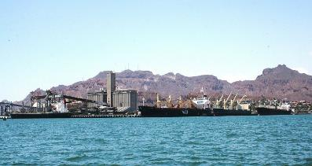
SUBCOMITÉ DE ECOLOGÍA Y MEDIO AMBIENTE
Comité de Vecinos por la Salud
Septiembre 28 de 2018

Slide 2
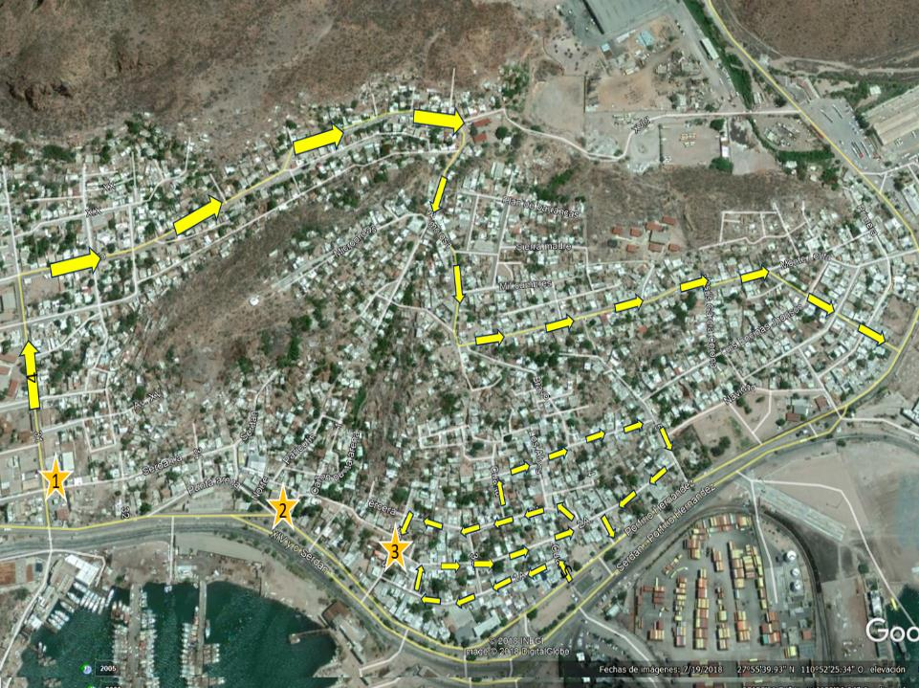

Slide 3
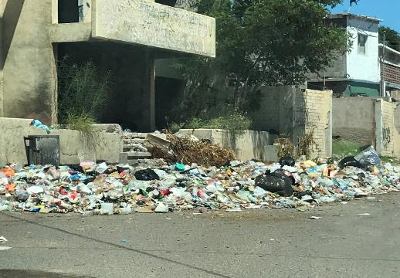
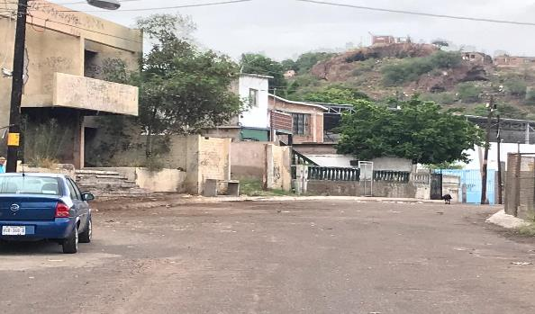
Resultados de Programa de Recolección de Basura
Antiguo Mercado a Espaldas de comandancia
Antes
Después

Slide 4
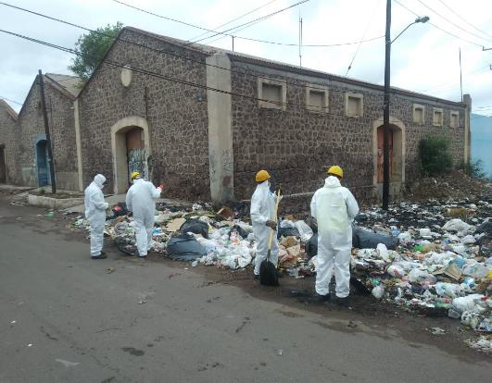
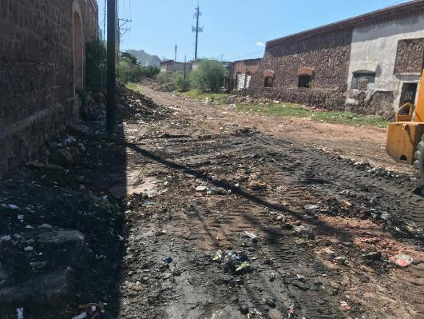
Calle 31 frente al super del norte
Antes
Después

Slide 5
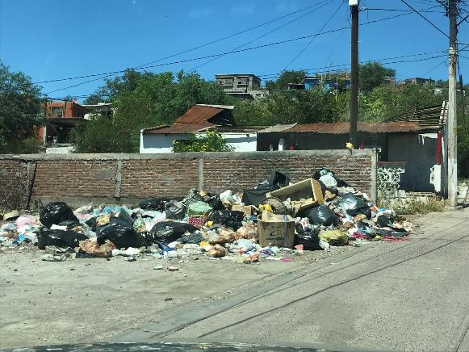
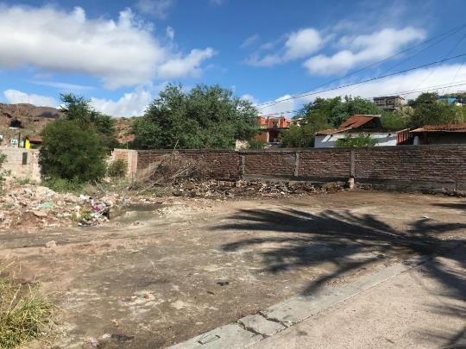
Recoleccion de basura callejón segundo de col. Punta arena
Antes
Después

Slide 6
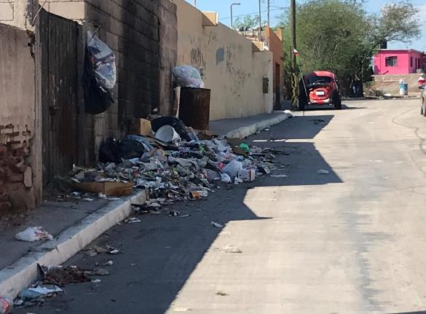
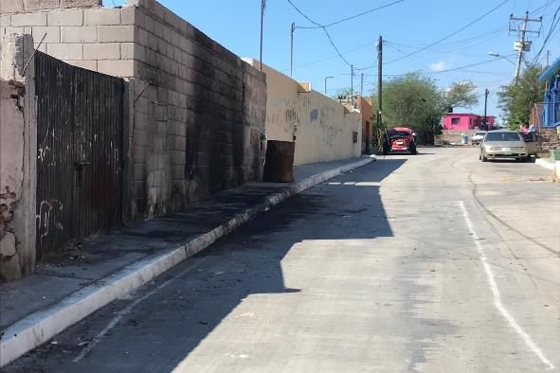
Recoleccion de basura callejón primero, espaldas del Mesón de Jesús en Col. Punta Arena
Antes
Después

Slide 7
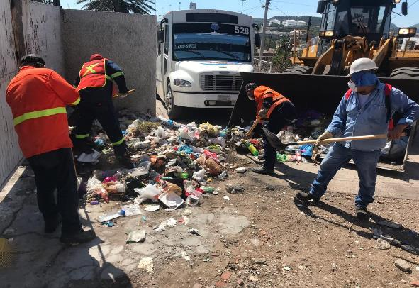
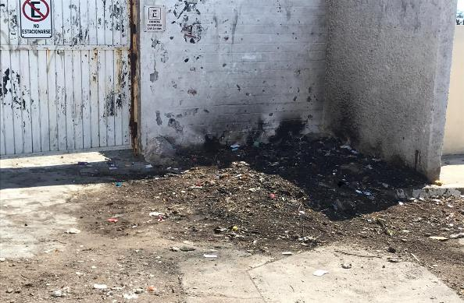
Recoleccion de basura callejón tercero en Col. Punta Arena
Antes
Después

Slide 8
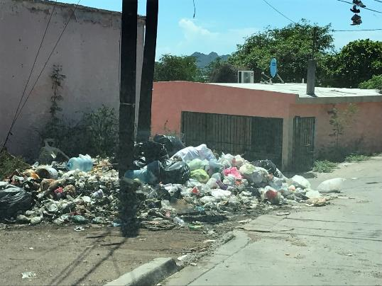
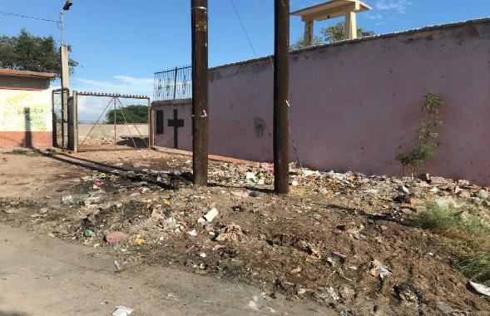
Recoleccion de basura a espaldas de Iglesia de la Virgen de Guadalupe en Punta Arena
Antes
Después

Slide 9
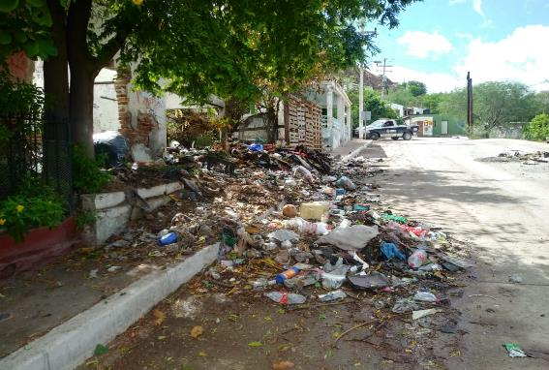
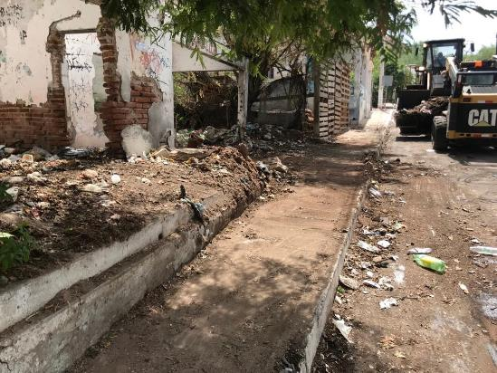
Recoleccion de basura en calle 33 en Col. Golondrinas
Antes
Después

Slide 10
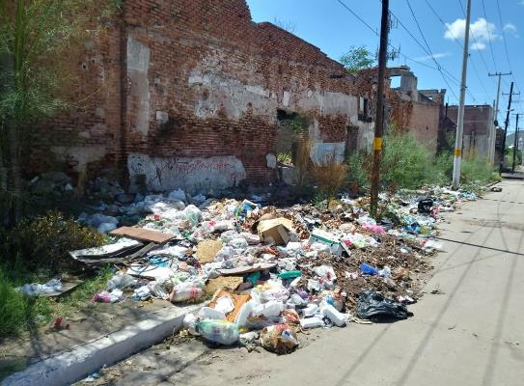
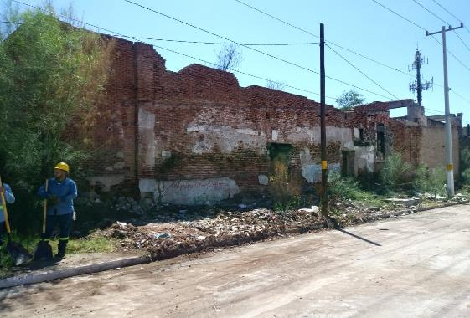
Recoleccion de basura frente a Maria de Jesus Bustillos Ramirez en la calle 31
Antes
Después

Slide 11
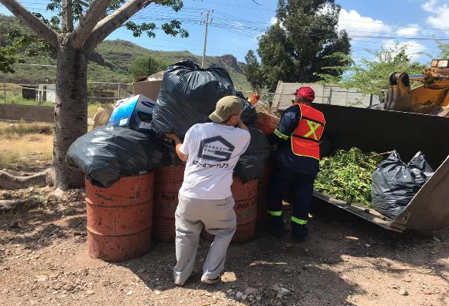
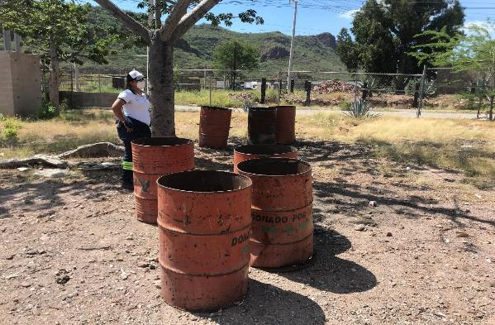
Apoyo en escuela Secundaria Técnica 57 de la Col. Fatima
Antes
Después

Slide 12
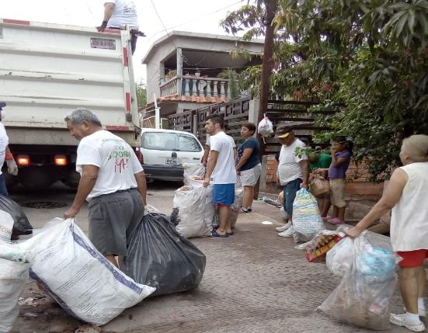
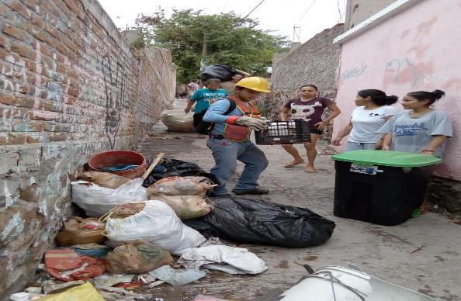
Vecinos de los sectores apoyando en la recoleccion de basura

Slide 13
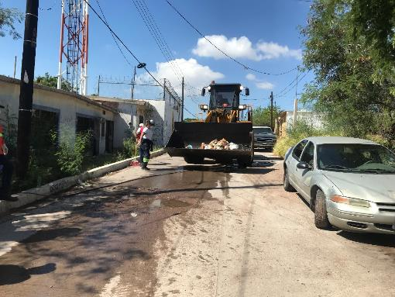
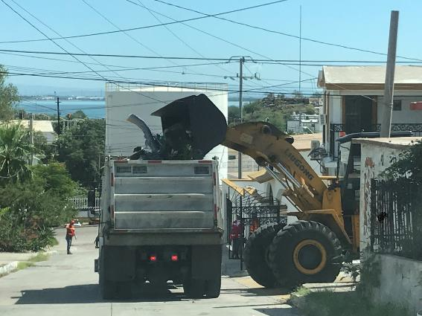
Trabajos de recoleccion de basura por diferentes Sectores de col. Termoeléctrica

Slide 14
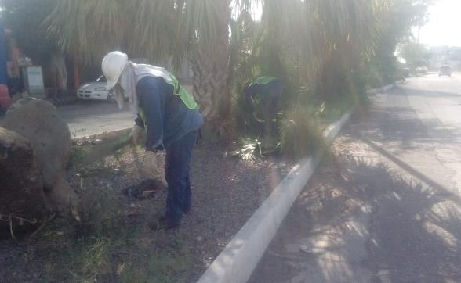
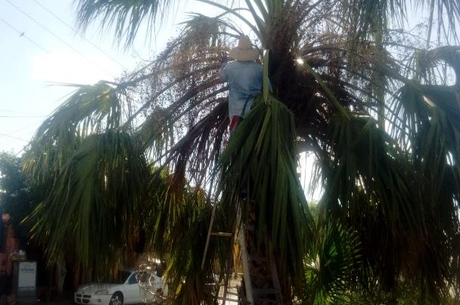
Trabajos de poda de arboles en Boulevard Porfirio Hernández

Slide 15
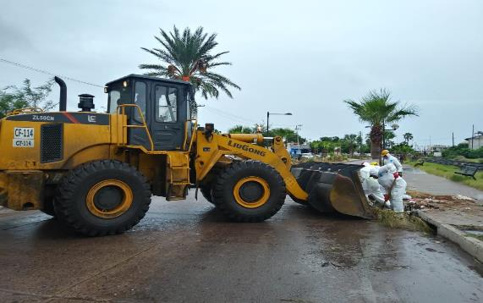
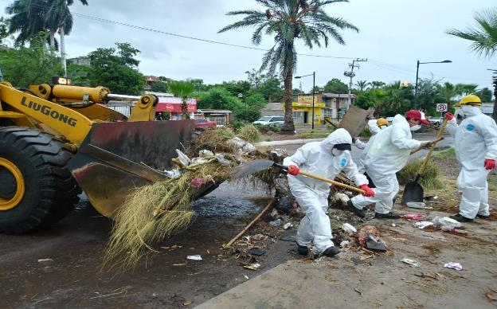
Trabajos recolección de basura en Boulevard Porfirio Hernández

Slide 16
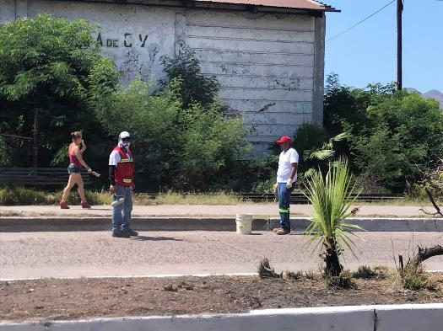
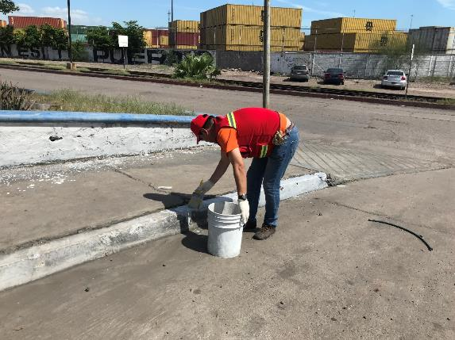
Trabajos encalado de guarniciones en Boulevard Porfirio Hernández

Slide 17
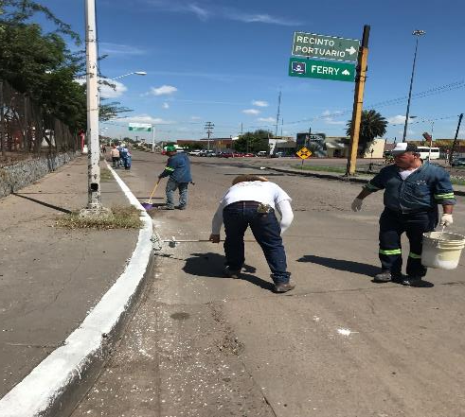
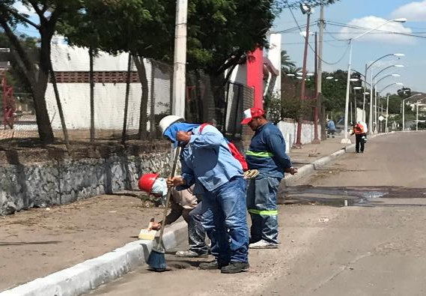
Trabajos encalado de guarniciones en Boulevard Porfirio Hernández

Slide 18
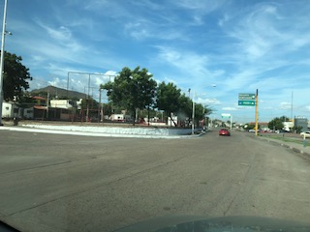
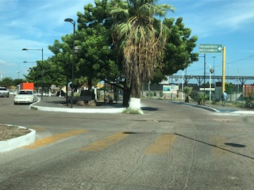
Boulevard Porfirio Hernández terminado

Slide 19
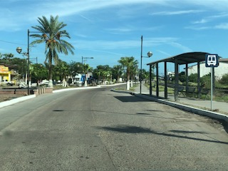
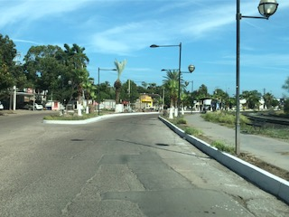
Boulevard Porfirio Hernández terminado

Slide 20
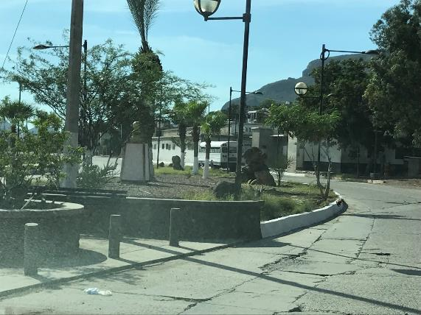
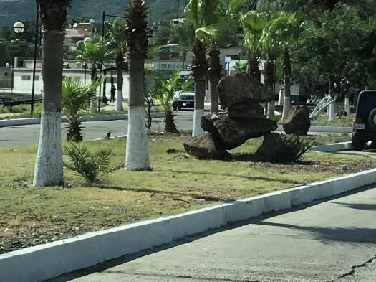
Boulevard Porfirio Hernández terminado

Slide 21
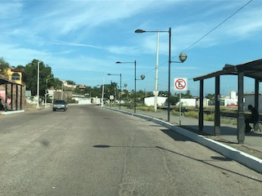
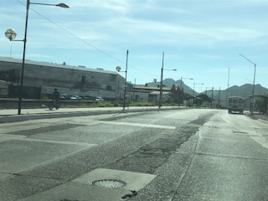
Boulevard Porfirio Hernández terminado

Slide 22
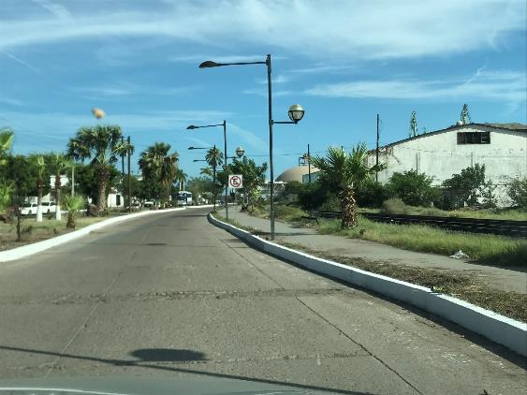
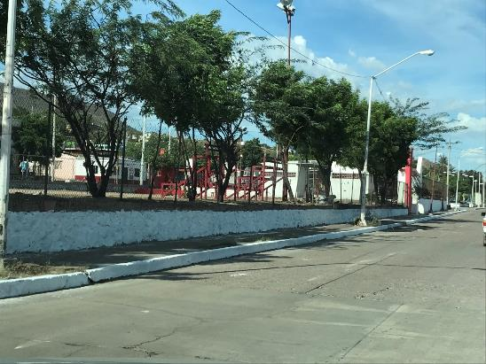
Boulevard Porfirio Hernández terminado

Slide 23
Primer día de la jornada de limpieza con un total de 82 trabajadores de la comunidad portuaria distribuidos en grupos para atender las colonias aledañas al puerto, se utilizó también 2 trascabos, un bob-cat, una montacarga y 11 camiones de volteo, se recolectaron los residuos de la calle 31, antiguo mercadito y callejón segundo de la colonia punta arena, golondrinas, termoeléctrica, montelolita, así como recolección del boulevard Porfirio Hernandez, siendo un total de 33 toneladas de basura.
Personal Operativo
12 Empresa de Limpieza
08 Cortez Transfer
06 Cemex
08 Arcelor Mittal
08 Grupo México
15 TPP
10 Silos API
15 API

Slide 24
Segundo día de la Jornada de limpieza con un total de 56 trabajadores de la comunidad Portuaria distribuidos en grupos para atender las colonias aledañas al puerto, se utilizaron 2 trascabos, un bob-cat y 6 camiones de volteo, se recolectaron los residuos de la calle 31 y 33, y callejón tercero y cuarto de la colonia Punta Arena, Golondrinas y termoeléctrica, así como recolección del boulevard Porfirio Hernandez, siendo un total de 31 toneladas de basura.
Personal Operativo
12 Empresa de Limpieza
08 Cortez Transfer
01 Arcelor Mittal
10 TPP
10 Silos API
15 API

Slide 25
Tercer día de la Jornada de limpieza con un total de 45 trabajadores de la comunidad Portuaria distribuidos en grupos para atender las colonias aledañas al puerto, se utilizó 1 trascabo y 1 camión de volteo, se recolectaron los residuos de la colonia Punta Arena y termoeléctrica, así como recolección y pintura de guarniciones y arboles del boulevard Porfirio Hernandez, siendo un total de 6 toneladas de basura, de igual manera se acopió la basura de la Escuela Secundaria Técnica #59 la cual se encuentra en la Colonia Fatima.
Personal Operativo
12 Empresa de Limpieza
08 Cortez Transfer
01 Arcelor Mittal
15 Silos API
09 API

Slide 26
Tonelaje Total Recolectado y Dispuesto en Relleno Sanitario
70 toneladas

Slide 27
Equipo Utilizado
200 Guantes de hule
200 guantes de carnaza
200 Tapabocas
200 Lentes
20 Palas
6 machetes
25 escobas
15 Rastrillos
2 trascabos
10 Camiones de volteo
20 Brochas
25 cubetas
10 kilos de sal
10 sacos de Calidra
100 Camisetas
100 Gorras
250 botellas de Agua
100 Vasos
4 Igloo
183 comidas
183 refrescos
200 botellas de agua

Slide 28

GRACIAS!!

